Slide 1
תעריפים ונהלים לעבודות תכנון במערכת הביטחון Building information modelling 1. תת פרק 1.16 / חלק 1– נהלים הקדמה (מבוא) 2. תעריף ניהול מודל BIM פרק 2.19.3 3. הגדרת שירותים חלקיים בתעריפים מקצועיים רלוונטיים לתכנון ב-BIM
היחידה להתקשרויות עם מתכננים

Slide 2
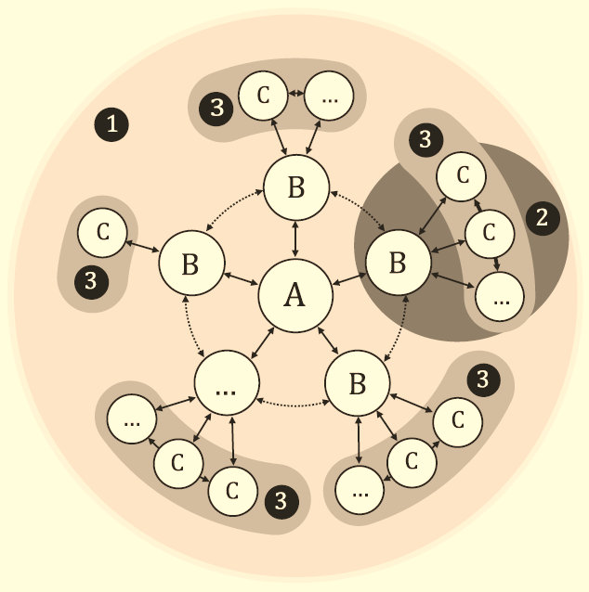
עקרונות במימוש פרויקטים ב-BIM
חזון :
לעדכן תשתית התקשרותית לתכנון בעידן BIM.
חוזים, תכולות עבודה ומסמכים מנחים.
האמצעי :
כתיבת פרק תכנון ב – BIM
כתיבת פרק ניהול מודל BIM
עדכון פרקים מקצועיים
דיאגרמת תהליך העברת המידע
לפי תקן ISO19650

Slide 3
הרעיון המסדר
תת פרק מבוא (1.16) -
הגדרה וקביעת הנחיות לגבי דרישות מיוחדות וקביעת שכ"ט למתכננים בפרויקטים המתוכננים ב :BIM-
רקע כללי לתכנון ב BIM
הגדרות ומושגים כלליים
מהו ניהול BIM \ ניהול מודל
תקינה בנושא
מסמךOIR של משרד הביטחון
אבטחת מידע
דרישות סף וקריטריונים לתכנון ב BIM
מקדם תוספת לתכנון
הרעיון המסדר

Slide 4
הרעיון המסדר
תעריף ניהול מודל BIM (2.19.3)
תכולת השירותים למנהל ה BIM והתמורה עבור ביצוע
הגדרת תכולת העבודה של מנהל ה – BIM
התמורה לשירותי ניהול BIM
הגדרת שירותים חלקיים בתעריפים מקצועיים רלוונטיים לתכנון
ב-BIM
הוספת התייחסות לסעיפי תוצרי ה – BIM לאורך שלבי התכנון
התמורה לשירותים לשירותי המתכנן

Slide 5
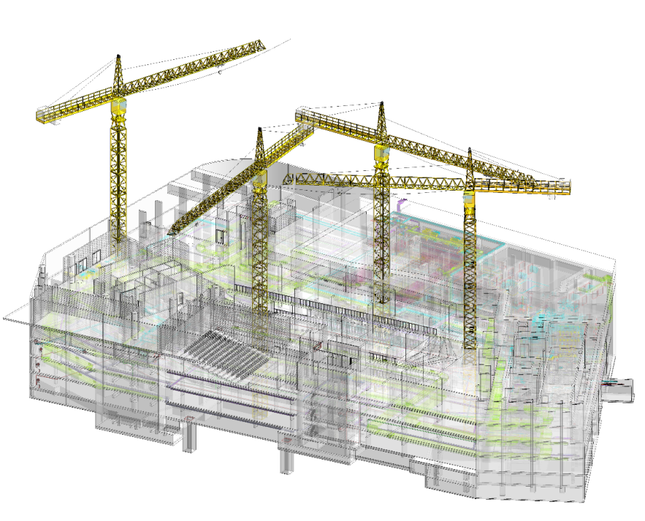
תת פרק מבוא 1.16
רקע כללי לתכנון ב – ,BIM Building information modelling
מתודולוגית עבודה לפרויקטים בתחום הבניה והתשתיות שמטרתה ייעול התהליכים בתחום.
כלל המידע של הפרויקט נמצא בסביבת מידע משותפת
תוצרי תכנון מתעדכנים באופן אוטומטי.
לצורך כינון הסביבה המשותפת נעשה בד"כ שימוש בטכנולוגית הענן ובמגוון תוכנות.
BIM הווה קרקע פורייה לפיתוח שימוש
בטכנולוגיות חדשניות בתחום הבניה
לרבות טכנולוגית AR – Augmented Reality ו – VR – Virtual .Reality
רקע כללי לתכנון ב – ,BIM Building information modelling
מתודולוגית עבודה לפרויקטים בתחום הבניה והתשתיות שמטרתה ייעול התהליכים בתחום.
כלל המידע של הפרויקט נמצא בסביבת מידע משותפת
תוצרי תכנון מתעדכנים באופן אוטומטי.
לצורך כינון הסביבה המשותפת נעשה בד"כ שימוש בטכנולוגית הענן ובמגוון תוכנות.
BIM מהווה קרקע פוריה לפיתוח שימוש בטכנולוגיות חדשניות בתחום הבניה לרבות טכנולוגית AR – Augmented Reality ו – VR – Virtual Reality.

Slide 6
תת פרק מבוא 1.16
הגדרות ומושגים
מודל בניין
מידול מידע בניין
מנהל המודל
תוכנית למימוש BIM בפרויקט (תלמ"ב)
מודל מידע על נכס
סביבת נתונים משותפת AIM
תוצרי תכנון מתעדכנים באופן אוטומטיCDE
IFC פורמט אוניברסלי לשת"פ
LOD תיאור שלב הפיתוח הנדרש

Slide 7
תת פרק מבוא 1.16
ניהול BIM \ ניהול מודל
כללי :
תהליך שתפקידו להביא לכך שמודל ה – BIM יעמוד ביעדי איכות למידע ההנדסי, ע"פ מסמך OIR.
מנהל ה BIM הוא אדריכל או מהנדס הבקיא בתהליכי התכנון ההנדסי והיישום הממוחשב לפרויקט.
אחריות לניהול, בקרה וייעוץ לצוות היועצים בכלל שלבי הפרויקט עד למסירה. הנדרש

Slide 8
תת פרק מבוא 1.16
עיקרי תפקיד מנהל המודל :
תאום צוות תכנון BIM
הקמת סטנדרט לאחידות
רישום חוקי מידול
תכנון מהלך הכנסת האינפורמציה ובקרת תאימות
בקרה על איכות המודל במבחינה גרפית ופרמטרית
בקרת מימוש דרישות מנה"פ לשימוש במודל.
הקמת שלבים לפרויקט
ניהול מערכת לניהול וסימון שיתופי
תיאומים מיוחדים, עדכונים
בקרה על נכונות המודל לכ"כ וסימולציות
הוצאת דוחו"ת למזמין

Slide 9
תת פרק מבוא 1.16 – מקדם תוספת לתכנון ב-BIM
 | מודל התקשרות | סוג התקשרות | היקף שכ"ט להתקשרות (כולל מע"מ) | מקדם BIM*
1. | כוללני | עבודות קטנות | עד 300,000 ₪ | 1.15
2. | כוללני | עבודות בינוניות | 300,001 ₪ עד 1,000,000 ₪ | 1.10
3. | כוללני | עבודות גדולות | 1,000,001 ₪ עד 1,500,000 ₪ | 1.06
4. | כוללני |  | מעל 1,500,000 ₪ | בהתאם למכרז
5. | בודדת | עבודות קטנות, בינוניות וגדולות | ללא קשר להיקף ההתקשרות | 1.10

Slide 10
תת פרק מבוא 1.16 – מקדם תוספת לתכנון ב-BIM
מקדם התוספת יחול רק עבור המקצועות הבאים בהם עבודת מידול תבוצע ישירות ע"י המתכנן (ולא באמצעות מי מטעמו):
לא תשולם תוספת על המקצועות שלא ממדלים (למשל יועץ אקוסטיקה, קרקע, בטיחות, איטום ואחרים).
התוספת תחול על שכר התכנון בלבד (ללא פיקוח עליוןׂ)
המקדם ייקבע עם תחילת הפרויקט בהתאם להיקף שכר הטרחה הכוללני הראשוני של ההתקשרות ויישאר קבוע לכל אורך ההתקשרות, ללא קשר לשינויים (תוספת/הפחתה) בהיקף שכר הטרחה הכוללני.
מקדם התוספת לא ישולם למקצוע בו מבוצע מידול צל. מידול צל יוזמן במקרים מיוחדים, כגון פרויקטים מתמשכים ובאישור מראש של מנהל החוזה.
אדריכלות | מיזוג אויר
קונסטרוקציה | כבישים
חשמל | נוף
אינסטלציה | תקשורת

Slide 11
תעריף: ניהול מודל ב-BIM פרק 2.19.03
תכולת הפרק :
נועד לקבוע את תכולת השירותים למנהל ה-BIM , ואת התמורה עבור ביצוע, בנוסף להוראות הכלולות בחלק מספר 1 של קובץ התעריפים והנהלים -נהלים.
תכולת שירותי מנהל ה-BIM /
א. כללי :
מנהל ה – BIM מלווה את הפרויקט החל משלב ההחלטה על יישום הפרויקט ועד למסירה.
אופן ורמת יישום ה – BIM בפרויקט תיקבע בהתאם לצרכים של הפרויקט ובהתאם ל – OIR שהוגדר ע"י המזמין
להסברים אודות BIM ויתרונותיו ראה פרק מבוא.
מנהל ה-BIM יעניק שירותים על פי המפורט להלן.

Slide 12
תעריף: ניהול מודל ב-BIM פרק 2.19.03 / שירותים חלקיים
ב. שלב הכנה והתנעת הפרויקט :
1) הכנת תכנית למימוש BIM (תלמ"ב) של הפרויקט – BEP. כמענה לדרישות ה – OIR. מימוש, עדכון ומעקב לאורך כל הפרויקט.
תכנית למימוש BIM הוא מסמך המהווה פרוטוקול לניהול המידע ע"י צוות המתכננים בפרויקט.
המסמך מגדיר את האחריות של כל אחד מחברי הצוות למידע ולתוצרים שעליו לספק.
המטרה של התכנית היא להבטיח עמידה ב – OIR.
כיוון שהפרויקט הוא דבר דינמי ומשתנה כך גם התכנית למימוש BIM צריכים להתעדכן מעת לעת במהלך הפרויקט ולהבטיח שפרוטוקול העבודה רלוונטי.

Slide 13
תעריף: ניהול מודל ב-BIM פרק 2.19.03 / שירותים חלקיים
ב. שלב הכנה והתנעת הפרויקט :
1) הכנת תכנית למימוש BIM (תלמ"ב) של הפרויקט – BEP / המשך
התלמ"ב כוללת התייחסות לשלושה נושאים עיקריים: אחריות ואופן ניהול והעברת מידע, בקרת איכות, לוחות זמנים.
Data Exchange Format & Project IDP ניהול פרוטוקול להעברת מידע בין התהליכים השונים בפרויקט לרבות האחזקה.
הגדרת תכולת האלמנטים במודל והתפתחות רמת הפירוט (LOD).
ייעוץ בנושא מחשוב ומערכות מידע ל – BIM
תיאום המודל תוך הקפדה על נושא ביטחון המידע
יצירת הליך עבודה תקין על מודל מעודכן ברמה הדרושה
ניהול הרשאות בסביבת המידע המשותפת ומערכות המחשוב התומכות.

Slide 14
תעריף: ניהול מודל ב-BIM פרק 2.19.03 / שירותים חלקיים
ב. שלב הכנה והתנעת הפרויקט :
1) הכנת תכנית למימוש BIM (תלמ"ב) של הפרויקט – BEP / המשך
ניהול תהליך חבילות תכנון להגשה לפי שלבי התכנון במערכת ממוחשבת בסביבת המידע המשותפת, לפי לוחות זמנים שמוכתבים ע"י מנהל יישום הפרויקט.
אחריות על שגרת גיבוי הנתונים ממערכת ה – BIM.
בנוסף המסמך יתייחס לנקודות הבאות:
נתונים כללים של הפרויקט
מטרות BIM לפרויקט
ארכיטקטורת הנתונים ופרוטוקול עבודה
הגדרת סביבת העבודה המשותפת, חלוקה לתתי מודלים, אופן התממשקות בין המודלים בסביבות העבודה השונות ובין התוכנות השונות, יחסי גומלין בנושא מיקום וקואורדינטות

Slide 15
תעריף: ניהול מודל ב-BIM פרק 2.19.03 / שירותים חלקיים
ב. שלב הכנה והתנעת הפרויקט :
הכנת תכנית למימוש BIM (תלמ"ב) של הפרויקט – BEP / המשך
מ- בנוסף המסמך יתייחס לנקודות הבאות (המשך) :
הגדרת תכולת האלמנטים במודל והתפתחות רמת הפירוט של כל אלמנט לפי התקדמות התכנון–Model Breakdown Structure
פרמטרים משותפים – Shared Parameters Worksets
פרוטוקול העברת מידע: לתת דוגמאות
תוצרים מתוך מערכת ה – BIM
לפי TIDP – Task Information Delivery Plan שנקבע ע"י מנהל יישום התכנון והיועצים
אבטחת איכות במודל – הגדרות של מועדי בדיקת המודלים ומהות הבדיקה
ניהול אלמנטים סטנדרטים במודל
בקרה וניהול על יצירת תשתית של מודלי משנה ומודל אחוד בחלוקה נכונה ובמערכת יחוס גאוגרפיית בהתאם לתלמ"ב

Slide 16
ניהול מודל BIM תעריף - פרק 2.19.03 /
תכולת שירותי מנהל BIM(המשך)
ג. ליווי ובקרה:
תפקיד ואחריות מנהל ה – BIM
בקרה וייעוץ בעניין פיתוח ספריות האלמנטים.
אחריות ומעקב על עבודה בהתאם לתקנים המקובלים בתחום ה – BIM. ISO 109650, BSI_PAS_1192
סיוע לתהליך תאום התכנון ההנדסי באמצעות כלי BIM
תכנון אסטרטגי של תוצרי ההגשות מהמודל
כינון וניהול מערכת לבקרת תכן בסביבה משותפת וניהול נושאים פתוחים

Slide 17
ניהול מודל BIM תעריף - פרק 2.19.03 /
תכולת שירותי מנהל BIM(המשך)
ג. ליווי ובקרה:
תפקיד ואחריות מנהל ה – BIM (המשך)
בקרת מודלים בדגש על בקרת תאימות בין האינפורמציה במודל למודל הגרפי, ניקיון המודל, ובקרה על דיוקו כתאום הדיגיטלי סיוע לביצוע בקרת תכן באמצעות אנליזות על מודל ה – BIM וכולל:
בקרת תאימות בין האינפורמציה שהוכנסה למודל וניקוי המודל מאינפורמציה לא רלוונטית (למשל - שמות ספקים) ודיווח למזמין.
בקרה על איכות המודל הגרפי (ניקיון, דיוק, הפקות, מידע) ודיווח למזמין.
בקרת איכות המידע הפרמטרי, מקורות המידע וגיבוי המידע ודיווח למזמין.

Slide 18
ניהול מודל BIM תעריף - פרק 2.19.03 /
תכולת שירותי מנהל BIM(המשך)
ג. ליווי ובקרה:
תפקיד ואחריות מנהל ה – BIM (המשך)
בקרת מודלים (המשך) :
ייעוץ בבחירת תכנה לניהול המסמכים וניהול התכנון בסביבת BIM.
השתתפות בישיבות ניהול ותאום תכנון. סיוע והפעלה של עזרי BIM במהלך הישיבה. סיוע הטמעה והדרכה ליישום נכון של מערכת ה – BIM באופן מיטבי לצרכים העולים בפרויקט מעת לעת. מעקב על יישום החלטות בנושא BIM.
בנושאי BIM, הפעלת צוות התכנון על פי לוחות זמנים שנקבעו, כולל קיום מערכת ממוחשבת באמצעות אינטרנט אצל המתכננים וגורמי המזמין לצורך ניהול ובקרת התכנון.

Slide 19
ניהול מודל BIM תעריף - פרק 2.19.03 /
תכולת שירותי מנהל BIM(המשך)
ג. ליווי ובקרה / שירותים חלקיים
ניהול BIM בשלבי התכנון ואבטחת איכות המודל
הפצת מפרט מידול ורמות פירוט LOD לכל שלב תכנוני.
אבטחת איכות המודלים – אדריכלות, קונסטרוקטציה, מערכות, תשתיות ופיתוח, התאמה לרמות פרוט הנדרשות הנתונים, תוך תשומת לב יתרה לאינפורמציה – בדגש על עבודה בהתאם לסטנדרט קידוד הסעיפים.
ייעוץ ותמיכה לצוות היועצים בנושא שימוש במודלים לרבות ביצוע חישובים שונים.
יצירת מודל אחוד לפרויקט.
תמיכה למנהל הפרויקט ולצוות, מתן מענה לשאלות וייעוץ בנוגע להוצאת מידע מהמודל.

Slide 20
ניהול מודל BIM תעריף - פרק 2.19.03 /
תכולת שירותי מנהל BIM(המשך)
ג. ליווי ובקרה / שירותים חלקיים
ניהול BIM בשלבי התכנון ואבטחת איכות המודל (המשך)
ניהול סביבת המידע המשותפת והטמעת עזרי BIM בהליך ניהול התכנון.
בקרת איכות לאופן יישום ארכיטקטורת מערכת המודלים. בדיקות שהמודלים הועלו באופן הנדרש לסביבת המידע המשותפת, בדיקה שקיימת התאמה בין המודלים מבחינת ייחוס גאוגרפי
בקרת איכות לתהליך שיתוף המידע והפקת התוצרים מהמודל המשותף: הכנת מבטים נקיים, אחידות שימוש באלמנטי ייחוס כגון מפלסים, אחידות באופן עריכת התכניות.
בקרת איכות שוטפת של הנתונים בכל המודלים והתאמה לרמות הפירוט הנדרשות.

Slide 21
ניהול מודל BIM תעריף - פרק 2.19.03 /
תכולת שירותי מנהל BIM(המשך)
ג. ליווי ובקרה / שירותים חלקיים
ניהול BIM בשלבי התכנון ואבטחת איכות המודל (המשך)
הכנת טבלת שליטה – תכניות מופקות מהמודל/ לא מופקות מהמודל לצורך אישור מנהל הפרויקט.
הקמת סטנדרט קידוד שמות ווידוא אחידות שמות במודל (חומרי גמר, חומרי בנייה וכד').
רישום חוקי מידול לצוות התכנון (למשל מידול לפי מפלס, הכנסת מעברים ופתחים ואלמנטים קונסט', תכנון תומך ביצוע) בקרה כי המודל ממודל לפי חוקי מידול .
תכנון מהלך הכנסת האינפורמציה (תוכן, מועד) ודיווח למזמין בקרת מימוש דרישות מנהל הפרויקט לשימוש במודל ודיווח למזמין.
הקמת PHASES לפרויקט.

Slide 22
ניהול מודל BIM תעריף - פרק 2.19.03 /
תכולת שירותי מנהל BIM(המשך)
ג. ליווי ובקרה / שירותים חלקיים
ניהול BIM בשלבי התכנון ואבטחת איכות המודל (המשך)
ניהול מערכת לניהול וסימון הערות שיתופי .
תיאומים מיוחדים (במערכות – שאיננו תיאום מערכות רגיל).
ניהול שינויי עדכונים בין מודל ההקמה למודל התכנוני.
בקרת נכונות המודל לצורך הוצאת כמויות ודיווח למזמין.
נכונות המודל לקישור לסימולציות תזמון ותקציב -4D ו D5.
הטמעה ויישום של כלי BIM לבקרת תכן וטיפול בנושאים פתוחים (Issue tracking).
בקרה על המידע המוכנס לרכיבים השונים במודל בהתאם להנחיות IMOD-Asset Attribute Scope.

Slide 23
ניהול מודל BIM תעריף - פרק 2.19.03 /
תכולת שירותי מנהל BIM(המשך)
ג. ליווי ובקרה / שירותים חלקיים
ניהול BIM בשלבי התכנון ואבטחת איכות המודל (המשך)
הוצאת דוחות נוספים למזמין הכוללים:
עמידה בתכנית עבודה BEP
בקרת מידול בהתאם לאופני מדידה
רמת אינטגרציה במודל המשותף
תיקום התאמה לפרוגרמה
יעילות התכנון (שטחים- ברוטו/נטו)
ריכוז אומדנים מבוססי מודל
ריכוז ומעקב אחר הערות/דיווחי המתכננים
דוח בדיקות טכניות על רכיבי המודל (תקינות המיקום, תאימות בין מודלים, רמת פירוט ברמת האובייקט וכד')

Slide 24
ניהול מודל BIM תעריף - פרק 2.19.03 /
תכולת שירותי מנהל BIM(המשך)
ג. ליווי ובקרה / שירותים חלקיים
איתור התנגשויות ותיאום מערכות ראשיות (שלא במסגרת עבודות מתאם המערכות)
א) בקרת איכות ההתאמה בין המודלים. איתור התנגשויות וניהול אופן מתן המענה ההנדסי לפתרון כל ההתנגשויות (תאום מערכות / סופרפוזיציה)
ב) תפעול מערכת לניהול נושאים פתוחים בסביבת הענן (Issue Tracking)

Slide 25
ניהול מודל BIM תעריף - פרק 2.19.03 /
תכולת שירותי מנהל BIM(המשך)
ג. ליווי ובקרה / שירותים חלקיים
הכנת מודל סביבה קיימת
מנהל המודל אחראי לרכז את החומר הרלוונטי שממנו ניתן להכין מודל סביבתי של הפרויקט.
מנהל המודל אחראי לוודא שהיועצים המתאימים מקימים את המודל הסביבתי במצב קיים או למנות יועץ מומחה לעניין זה.
חומרים שמהם ניתן להכין מודל סביבה הם כדלקמן:
שכבות GIS של תשתיות קיימות בסביבת הפרויקט
תכניות עדות של פרויקטים סמוכים או של המתחם בו מתוכנן הפרויקט
תכניות מדידה של המתחם
תצ"א
דוחות קרקע כולל מרשמי קידוחי קרקע
מדידת תשתיות תת קרקעיות
מודלי BIM של פרויקטים סמוכים קיימים או מתוכננים

Slide 26
ניהול מודל BIM תעריף - פרק 2.19.03 /
תכולת שירותי מנהל BIM(המשך)
ג. ליווי ובקרה / שירותים חלקיים
בקרה על אומדנים, כתבי כמויות בשלבי התכנון הספים ובתכנון המפורט
א) מנהל המודל אחראי לרכז את החומר הרלוונטי שממנו ניתן להכין מודל תיאום עם איש התקציבים / חשב הכמויות / מנהל הפרויקט לגבי ספריית הסעיפים שעל פיה יקבע האומדן.
ב) הטמעת הדרישות הנוגעות להוצאת כמויות מהמודל בתכנית למימוש BIM.
ג) בקרת המודלים בנושא אמינות הנתונים והתאמתם לדרישות חשב הכמויות בשלבי תכנון מוקדמים.
ד) ליווי וייעוץ לחשב הכמויות לגבי הוצאת נתונים מהמודל.
ה) בקרה ודיווח למזמין על סטירות בין הכמויות בכתבי הכמויות לכמויות בפועל במודל בגמר תכנון מפורט.

Slide 27
ניהול מודל BIM תעריף - פרק 2.19.03 /
תכולת שירותי מנהל BIM(המשך)
ד. שלב המסירה
תפקיד ואחריות מנהל ה – BIM
ארגון המידע הממוחשב במודל לקראת שלב הביצוע
עדכון מודל התכנון למודל הקמה (בגמר הביצוע) / בקרה על מודל הקמה שהתקבל מהמבצע
תמיכה ליצוא המודל לתכנות המתאימות לשלבי הביצוע
דיווח
הכנת המודל למעבר לתחזוקה

Slide 28
ניהול מודל BIM תעריף - פרק 2.19.03 /
תכולת שירותי מנהל BIM(המשך)
ד. שלב המסירה / שירותים חלקיים
הכנת מודל מבוקר ומתואם לביצוע
סיכום בקרת מודלים משלב התכנון.
בקרת תאימות אינפורמציה בין המודל, המפרטים והתוכניות.
הוצאת דוח פערים למזמין.
ריכוז החומר והכנה להעברת המודלים לקבלן (בהתאם לפורמט בהחלטת המזמין).
קביעת פרוטוקול העבודה במודלים בין המתכננים לקבלן.

Slide 29
ניהול מודל BIM תעריף - פרק 2.19.03 /
תכולת שירותי מנהל BIM(המשך)
ה. שלב פיקוח עליון
1) במהלך הביצוע עבודת מנהל המודל, כחלק מצוות המתכננים תכלול:
המשך ליווי צוות התכנון במהלך הביצוע בדגש על מענה על RFI ועל הגשות מבוססות מודל.
במקרה של שינוי תכנון, המשך תמיכה בצוות התכנון להוצאת מודל ותוצרי תכנון מתוקנים.
בקרה מדגמית מטעם המזמין בנוגע לכמויות ביצוע למול כמויות מהמודל (בהתאם לדרישת המזמין).
בגמר הליך הביצוע מנהל המודל יהיה אחראי לבדיקת תקינות מודל הביצוע בהתאם למפרטים ולטבלאות המופיעות במסמך ה-OIR.

Slide 30
ניהול מודל BIM תעריף - פרק 2.19.03 /
תכולת שירותי מנהל BIM(המשך)
ה. שלב פיקוח עליון / שירותים חלקיים
1) במהלך הביצוע עבודת מנהל המודל, כחלק מצוות המתכננים תכלול (המשך) :
הוצאת דוח פערים למזמין.
העברת מודלים עדכניים ומענה לשאלות מהמתכננים לקבלן.
בקרה על מודל תחזוקה

Slide 31
ניהול מודל BIM תעריף - פרק 2.19.03 /
תכולת שירותי מנהל BIM(המשך)
ו. שירותים נוספים :
ייעוץ בהתאמת אופן כתיבת האפיון לתמיכה בשיטת BIM
במקרים בהם מנהל המודל פועל כבר בשלב אפיון הפרויקט, נדרש לתת את הדעת לאופן כתיבת האפיון על מנת שבמהלך התכנון ניתן יהיה בקלות לוודא את התאמת התכנון לאפיון באמצעות כלי BIM. למשל אופן כתיבת דפי חדר וכדומה

Slide 32
ניהול מודל BIM תעריף - פרק 2.19.03 /
תכולת שירותי מנהל BIM(המשך)
ו. שירותים נוספים (המשך) :
בקרה על אומדנים, כתבי כמויות
תיאום עם איש התקציבים / חשב הכמויות / מנהל הפרויקט לגבי ספריית הסעיפים שעל פיה יקבע האומדן
הטמעת הדרישות הנוגעות להוצאת כמויות מהמודל בתכנית למימוש BIM.
בקרת המודלים בנושא אמינות הנתונים והתאמתם לדרישות חשב הכמויות בשלבי תכנון מוקדמים
ליווי וייעוץ לחשב הכמויות לגבי הוצאת נתונים מהמודל
בקרה ודיווח למזמין על סטירות בין הכמויות בכתבי הכמויות לכמויות בפועל במודל בגמר תכנון מפורט.

Slide 33
ניהול מודל BIM תעריף - פרק 2.19.03 /
תכולת שירותי מנהל BIM(המשך)
ו. שירותים נוספים (המשך) :
מידול שלביות ביצוע ולוחות זמנים
תאום עם איש לוחות הזמנים / מנהל הפרויקט לגבי שלבי הביצוע ולוחות הזמנים.
תאום בסיס נתונים להזנת לוחות זמנים עם יועץ לוחות הזמנים.
קבלת לו"ז הפרויקט בהתאם לדרישות מנהל המודל.
קישור לוחות הזמנים למודל התלת ממדי.
הערה: מידול לוחות הזמנים יעשה בהתאם להנחיית המזמין ולדרישות המידע אותו ירצה לראות בנוסף למודל המבנה (למשל – תכנית התארגנות אתר, מנופים, אחסון חומרים וכד').

Slide 34
ניהול מודל BIM תעריף - פרק 2.19.03 /
תכולת שירותי מנהל BIM(המשך)
ו. שירותים נוספים (המשך) :
חישובים
מנהל המודל ירכז את החישובים שמתוכננים להתבצע על ובאמצעות המודל לטובת תהליך התכנון ו / או בקרה של התכנון. מנהל המודל יכיר את החישובים והפעולות הנדרשות לבצע על מנת להצליח לבצע את אותם חישובים ביעילות.
מנהל המודל אחראי לרכז פרוטוקולי עבודה להעברת החומר המתאים לביצוע כל חישוב וחישוב אשר מתוכנן להתבצע.

Slide 35
ניהול מודל BIM תעריף - פרק 2.19.03 /
תכולת שירותי מנהל BIM(המשך)
ו. שירותים נוספים (המשך) :
ליווי צמוד במהלך הביצוע
בקרה על תוצרי BIM של הקבלן
סיוע וייעוץ למנהלת הפרויקט בבדיקה ועיבוד של תוצרי BIM המתקבלים במהלך הביצוע לרבות
דיווח על התקדמות הביצוע באמצעות המודל.
מודלי BIM המגיעים כחומר נלווה לחשבונות חודשיים של הקבלן, סיוע למפקח בבדיקת הנתונים
קבלת מודלים מעודכנים מהתכנון. הפצת המודלים לביצוע, תאום מול אנשי ה – BIM של הקבלן בנוגע להליך עבודה נכון ותאום בין מודל הביצוע לעדכוני תכנון.
מודל Asmade / מודל תיק מתקן – בקרה על קבלת המודל מהקבלן בהתאם לדרישות OIR

Slide 36
ניהול מודל BIM תעריף - פרק 2.19.03 /
תכולת שירותי מנהל BIM(המשך)
ו. שירותים נוספים (המשך) :
"מידול צל"
בפרויקטים בהם כלל היועצים או חלק מהם אינם עובדים בשיטת BIM, ניתן להזמין שרות של מידול BIM לפי תכניות היועצים ע"י גורם מקצועי. שירות זה נקרא "מידול צל".
מידול הצל יעשה ברמת LOD 350 בהתאם לרמת פירוט של התכנון.
מטרת המידול תהיה ביצוע השלמת אלמנטים פיזיים ומידע עבורם. הנ"ל יבוצע באופן נקודתי ומבוקר בכדי להשלים ידע עבור מתכננים בצוות התכנון שאינם בעלי הכשרה/ ידע מספק. המודל שיסופק יבנה באופן זהה לכל מודל אחר – באמצעות מודלים נפרדים למקצועות השונים תוך שימוש במודל סנטרלי לטובת התיאומים. מטרת המידול היינה פרט לתיאום מערכות, תיאום גישה לתחזוקת מערכות וויזואליזציה של הפרויקט לייצר את ה- Digital twin של המבנה.
"מידול הצל" יכול להיעשות לכל התכנון או לחלק מהדיסציפלינות. ולעיתים אף לאחר ביצוע באמצעות סריקות LIDAR.
לאורך שלבי התכנון, באחריות הממדל לעמוד בקשר עם היועץ ולעדכן את המודל ככל שהתכנון מתעדכן כך שהמודל יהיה אמין, עדכני ומייצג את התכנון.
עבודת המידול כוללת התייחסות לכל רכיב מבני ולאינפורמציה שלו למשל (פרטים, ריהוט, ציוד, שקעי חשמל ותקשורת, אך גם חומר, גוון, מתח וכד') שנמצאים מעל ומתחת לתקרה

Slide 37
ניהול מודל BIM תעריף - פרק 2.19.03 /
התמורה לשירותי ניהול BIM (המשך)
א. שכר טרחה :
שכר הטרחה של מנהל מודל BIM ייקבע כסכום סופי וקבוע לפי הטבלה מטה.
חישוב שכר הטרחה יתבסס על היקף שעות עבודה בהתאם להיקף שכר טרחה כולל לתכנון מבנים המתוכננים ב-BIM בלבד (היקף שכר טרחה ללא הקצב וללא שכר מנהל תכנון) ולפי מורכבות המבנים.
ככלל התעריף מתייחס ל-2 רמות מורכבות של מבנים/מתקנים בהתאם לסוגי המבנים המפורטים בפרק 2.2. אדריכלות, עבור כבישים יחושב לפי מבנה פשוט.
 | היקף שכ"ט (כולל מע"מ) | מבנה פשוט / רגיל | מבנה מורכב / ייעודי
1. | עד 300,000 ₪ | 150 ש"ע | 200 ש"ע
2. | 300,001 ₪ עד 1,000,000 ₪ | 200 ש"ע | 300 ש"ע
3. | 1,000,001 ₪ עד 1,500,000 ₪ | 300 ש"ע | 420 ש"ע
4. | מעל 1,500,000 ₪ | בהתאם למכרז

Slide 38
ניהול מודל BIM תעריף - פרק 2.19.03 /
התמורה לשירותי ניהול BIM (המשך)
א. שכר טרחה :
מחיר שעתי עבור מנהל BIM הינו 240.8 ₪.
המחיר השעתי במהדורה זו הינו מחיר קבוע ולא ישתנה, גם במידה ומחירי השעות בפרק 2.21 ישתנו.
במידה והיקף שכ"ט יגדל או יפחת לאורך ההתקשרות ביחס לאמור בטבלה, יעודכן היקף ההתקשרות לניהול BIM בהתאם.
בנוסף, במידה והיקף שכ"ט יגדל לאורך ההתקשרות ויעלה מהיקף שכ"ט המצוין באחת מהשורות 1-3 לשורה 4 בטבלה, יעודכן היקף ההתקשרות לניהול BIM באופן יחסי לגידול המוצג בין שורות 2 ל-3. (במבנה פשוט/רגיל : בין 1,500,000 – 2,000,000 –סה"כ שכ"ט לפי 400 ש"ע, בין 2,000,001 – 2,500,000 –סה"כ שכ"ט לפי 500 ש"ע וכך הלאה).
 | היקף שכ"ט (כולל מע"מ) | מבנה פשוט / רגיל | מבנה מורכב / ייעודי
1. | עד 300,000 ₪ | 150 ש"ע | 200 ש"ע
2. | 300,001 ₪ עד 1,000,000 ₪ | 200 ש"ע | 300 ש"ע
3. | 1,000,001 ₪ עד 1,500,000 ₪ | 300 ש"ע | 420 ש"ע
4. | מעל 1,500,000 ₪ | בהתאם למכרז

Slide 39
ניהול מודל BIM תעריף - פרק 2.19.03 /
התמורה לשירותי ניהול BIM (המשך)
א. שכר טרחה /דוגמא :
היקף שכ"ט כולל מע"מ בתחילת ההתקשרות לפרויקט של מבנה מורכב הינו 1,250,000 ₪ ולכן התמורה לניהול BIM תחושב לפי 420 ש"ע.
היקף שכ"ט גדל במהלך ההתקשרות ועלה ל-1,750,000 ₪. שכ"ט לניהול BIM יגדל ב-540 ש"ע (גידול בין שורה 2 ל-3 הינו 120 ש"ע לכל 500,000 ₪ היקף שכ"ט ) .
 | היקף שכ"ט (כולל מע"מ) | מבנה פשוט / רגיל | מבנה מורכב / ייעודי
1. | עד 300,000 ₪ | 150 ש"ע | 200 ש"ע
2. | 300,001 ₪ עד 1,000,000 ₪ | 200 ש"ע | 300 ש"ע
3. | 1,000,001 ₪ עד 1,500,000 ₪ | 300 ש"ע | 420 ש"ע
4. | מעל 1,500,000 ₪ | בהתאם למכרז

Slide 40
ניהול מודל BIM תעריף - פרק 2.19.03
התמורה לשירותי ניהול BIM (המשך)
ב. שירותים חלקיים :
תיאור | אחוז מ- | סה"כ
1. שלב הכנה והתנעת הפרויקט |  | 5%
2. ניהול BIM בשלבי התכנון ואבטחת איכות |  | 45%
בגמר תכנון ראשוני | 5%
בגמר תכנון סופי | 20%
בגמר תכנון מפורט | 20%
3. בקרה על איתור התנגשויות ותאום מערכות ראשיות |  | 20%
4. מודל סביבה קיימת |  | 10%
5. בקרה על אומדנים בשלבי תכנון מוקדמים |  | 5%
6. בקרה על אומדנים, כתבי כמויות בתכנון מפורט |  | 5%
7. התארגנות לביצוע |  | 5%
8. פיקוח עליון |  | 5%
סה"כ | 100%

Slide 41
ניהול מודל BIM תעריף - פרק 2.19.03
התמורה לשירותי ניהול BIM (המשך)
ג. שירותים נוספים :
התשלום עבור שירותים נוספים לשלבים 1-4 יהיה לפי תשומות בהתאם לפרק 2.21 בסיכום מראש ובכתב ע"י מנהל החוזה:
ייעוץ בהתאמת אופן כתיבת האפיון לתמיכה בשיטת BIM
שלביות ביצוע ולוחות זמנים
חישובים
ליווי הביצוע
מידול "צל" לכל חמשת הדיסציפלינות עבור LOD350 ׁ(מידול צל יוזמן במקרים מיוחדים, כגון פרויקטים מתמשכים ובאישור מראש של מנהל החוזה)

Slide 42
ניהול מודל BIM תעריף - פרק 2.19.03
התמורה לשירותי ניהול BIM (המשך)
ג. שירותים נוספים (המשך) :
במידה ויידרש לבצע השלמה בהתאם למערכות בהן ידרש לבצע מידול צל, ייקבע שכ"ט לפי הטבלה "עלות מידול צל לפי מ"ר"
להלן החלוקה של המרכיבים מבחינת נפחי העבודה באחוז מערך, סה"כ מידול כל המערכות יסתכם ל100%:
אדריכלות – 20%
קונס' – 20%
מ"א – 15%
חשמל – 15%
מים – 15%
אחרים – 15%
טבלת עלות מידול צל לפי מ"ר עבור חמשת מקצעות הליבה

Slide 43
ניהול מודל BIM תעריף - פרק 2.19.03
התמורה לשירותי ניהול BIM (המשך)
ג. שירותים נוספים (המשך) :
להלן, טבלת עלות מידול צל לפי מ"ר עבור חמשת מקצעות הליבה -
 | עלות מידול לפי מ"ר (₪)
שטח לא חזרתי | מבנה פשוט | מבנה רגיל | מבנה מורכב/ ייעודי
עד 400 מ"ר | 30 | 60 | 120
401 – 1500 מ"ר | 19 | 32 | 65
1501 – 5000 מ"ר | 8 | 14 | 30
5001 – 10,000 מ"ר | 3 | 8 | 20
10,001 מ"ר ומעלה | 3 | 7 | 15
כמות החזרות | K
חזרה ראשונה | 0.5
חזרה שניה | 0.3
חזרה שלישת | 0.2
כל חזרה נוספת | 0.1
מעל 10 חזרות | 0.05
עבור שטחים חזרתים כגון קומות טיפוסיות חוזרות או מבנים זהים יש להכפיל במקדם חזרתיות K

Slide 44
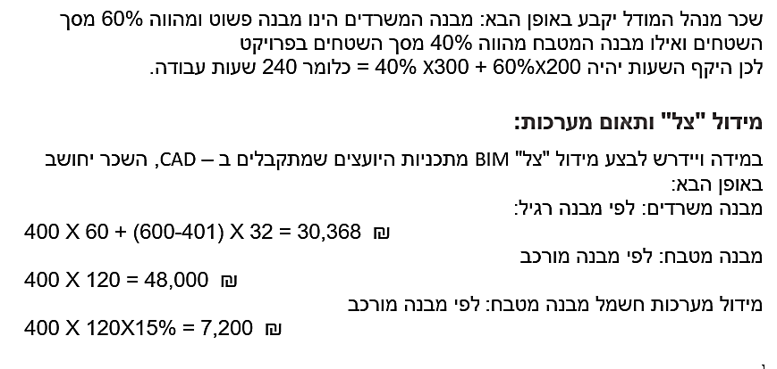
ניהול מודל BIM תעריף - פרק 2.19.03 /
עלויות – דוגמא :

Slide 45
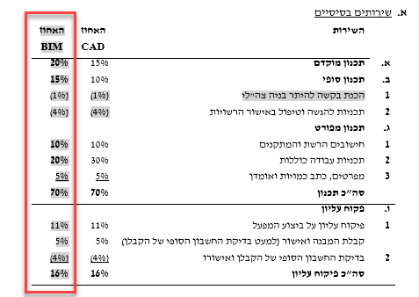
עדכון פרקים מקצועיים
מה השתנה ?
בתכולות העבודה – נוצרו התאמות לתוצרים ב – BIM
התאמות מתבטאות בשלבי העבודה ההנדסית ופירוט השלבים
עדכון אבני דרך ואחוזי שירותים חלקיים בשיטת BIM
לדוגמה :

Slide 46
עדכון פרקים מקצועיים / פרק 2.2 אדריכלות
תוספות ב-BIM
תכנון מוקדם:
הכנת מודל BIM אדריכלי, ברמת LOD100 (ראה טבלת LOD בנספח OIR)
תכנון סופי:
הכנת מודל ברמת LOD200.2 ואישורו בשלבים.
המודל יעבור שלבי פיתוח בו יתר המתכננים יעשירו את מודל האדריכלות. המודל יכיל אינפורמציה על הרכיבים השונים הנוגעים לתפקוד הנדרש מהם (למשל – הגדרת דרישות בטיחות על גבי המודל).

Slide 47
עדכון פרקים מקצועיים / פרק 2.2 אדריכלות
תוספות ב-BIM
תכנון מפורט:
המשך פירוט המודל לרמת LOD350 (בהתאם לטבלת דרישות LOD במסמך OIR) .
המודל יוגש כשיסתיימו שלבי הפיתוח בהם יתר המתכננים ישלימו את המודלים שלהם ומודל האדריכלות יכיל את כל האינפורמציה הנדרשת.
המודל יכיל אינפורמציה על הרכיבים השונים הנוגעים לתפקוד הנדרש מהם (למשל – הגדרת דרישות בטיחות על גבי המודל).
המודל יכיל את כל הפתחים הנדרשים ע"י המתכננים האחרים.
הכנת מודל ייעודי לתחזוקה בהתאם למסמך OIR הארגוני.
כתבי כמויות בהתאם להנחיית מנהל המודל.

Slide 48
עדכון פרקים מקצועיים / פרק 2.3 הנדסת בניין
תוספות ב-BIM
תכנון סופי :
הקמת מודלBIM קונסטרוקטיבי בהתאם ל-LOD 200.2.
תאום האלמנטים עם אדריכלות ואישור התיאום להמשך עבודת יועצים.
הזנת נתונים באלמנטים (לטובת זמינות לשליפה מהמודל).
אלמנטים קונסטרוקטיביים יהיו במודל קונסטרוקציה בלבד, הקונסט' יוודא שאין כפילות במודל האדריכלות לאלמנטי הקונסט'.
תכנון מפורט :
הכנת מודל קונסטרוקטיבי מפורט מושלם ומתואם עם האדריכלות LOD350.
הכנת פתחים באלמנטים מבטון מתואמים למעבר מערכות*
שרטוטי תבניות יופקו מתוך מודל ה – BIM*
כתבי כמויות יופקו ממודל ה – BIM*
רשימות ברזל יופקו ממודל BIM *

Slide 49
עדכון פרקים מקצועיים / פרק 2.3 הנדסת בניין
תוספות ב-BIM
פיקוח עליון :
תקשורת מבוססת מודל הנוגעת ל-RFI, שאלות,
שינויים כנציג המזמין בתחומו והמשך תפעול שינויים.

Slide 50
עדכון פרקים מקצועיים / פרק 2.4 הנדסת אזרחית
תוספות ב-BIM
תכנון מוקדם :
הכנת מודל LOD100 המערכת הקונסטרוקטיבית
הוצאת תכניות מתוך המודל
הכנת אומדן משוער של ערך המבנה על בסיס המודל
הזנת נתונים באלמנטים ע"מ שיהיו זמינים לשליפה מהמודל
תכנון סופי :
הכנת מודל ברמת LOD200.2 ואישורו בשלבים.
המודל יהיה מתואם עם הדרישות והמודלים של שאר יועצי הפרויקט כולל עבודות פיתוח*
הוצאת תכניות מתוך המודל
הכנת אומדן סופי של ערך המבנה
התייחסות לשלביות הביצוע
הזנת נתונים באלמנטים ע"מ שיהיו זמינים לשליפה מהמודל

Slide 51
עדכון פרקים מקצועיים / פרק 2.4 הנדסת אזרחית
תוספות ב-BIM
תכנון מפורט :
המשך פירוט המודל לרמת LOD350
הוצאת תכניות מתוך המודל
תאום המודל עם היועצים
הכנת אומדן מפורט
התייחסות לשלביות הביצוע
הזנת נתונים באלמנטים ע"מ שיהיו זמינים לשליפה מהמודל
הוצאת כמויות מהמודל

Slide 52
עדכון פרקים מקצועיים / פרק 2.6 הנדסת דרכים
תוספות ב-BIM
כללי: המתכנן ידרש לעבוד במערכת המאפשרת יצוא בIFC למתכנני המבנים
תכנון מוקדם :
מודל עקרוני של תכנון
יבוא והטמעה של מודלים מדיסציפלינות אחרות ויצירת מודל אחוד.
הטמעת נתונים במודל לצורך חישובים.
אפשרות לייצוג מגבלות שונות.

Slide 53
עדכון פרקים מקצועיים / פרק 2.6 הנדסת דרכים
תוספות ב-BIM (המשך)
תכנון סופי :
המודל הסופי יבוסס על מדידת LIDAR, לטובת יצירת צורה עקרונית לע"ע
הטמעה של אלמנטים סביבתיים
המודל יהיה ברמת פירוט LOD 200.2
יבוא והטמעה של מודלים מדיסציפלינות אחרות ויצירת מודל אחוד.
הטמעת נתונים במודל לצורך חישובים

Slide 54
עדכון פרקים מקצועיים / פרק 2.6 הנדסת דרכים
תוספות ב-BIM (המשך)
תכנון מפורט :
מודל מפורט
הטמעה של אלמנטים סביבתיים
רמת פירוט 300
בוא והטמעה של מודלים מדיסציפלינות אחרות ויצירת מודל אחוד.
הטמעת נתונים במודל לצורך חישובים
פיקוח עליון :
קבלת המבנה, אישור גמר ביצוע וחתימה על טופס אכלוס

Slide 55
עדכון פרקים מקצועיים / פרק 2.7 מים וביוב
תוספות ב-BIM (המשך)
תכנון מוקדם וסופי :
מודל חישוב ספיקות תכן.
מודל תכן של מערכות מים וביוב.
מודל מתואם ברמה עקרונית.
הזנת נתונים באלמנטים ע"מ שיהיו זמינים לשליפה מהמודל.
תכנון מפורט :
הוצאת כתב כמויות מפורט
תאום מול יועץ אחזקה
קבלת הנחיות ממנהל המודל ותיקון תוואי המערכות בהתאם
עבודה פעילה בסביבת עבודה משותפת

Slide 56
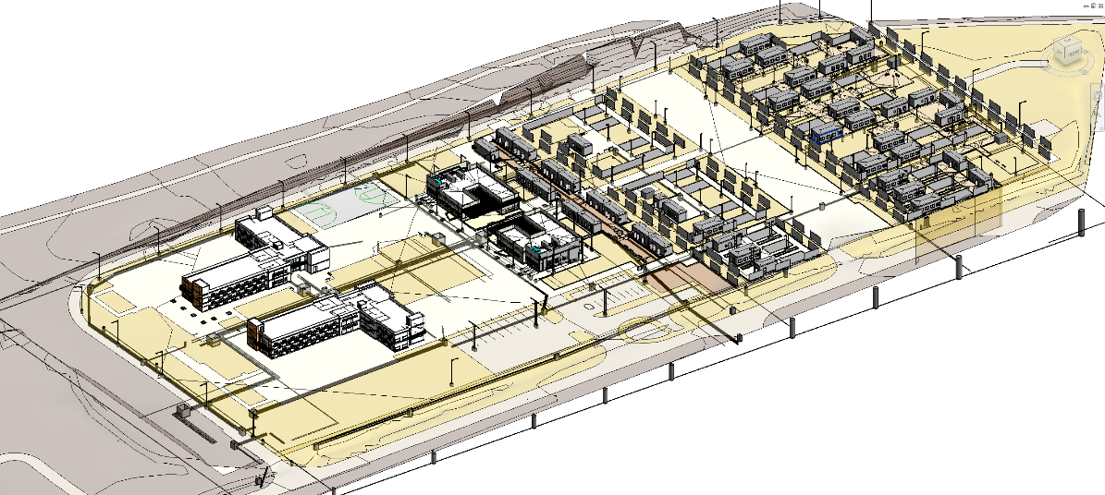
תת פרק 1.16 Building information modelling/ חלק 1– נהלים הקדמה (מבוא)
דוגמא לתכנון מחנה צבאי ב - BIM

Slide 57
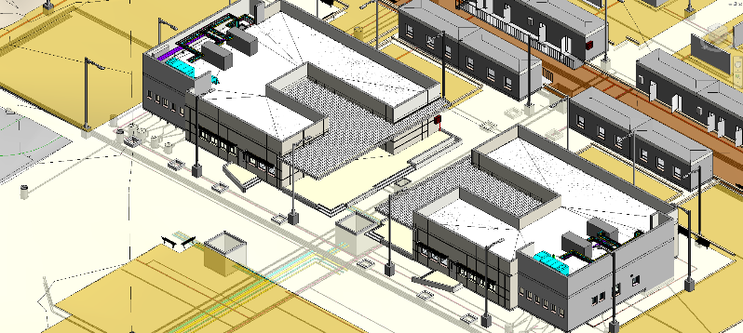
תת פרק 1.16 Building information modelling/ חלק 1– נהלים הקדמה (מבוא)
דוגמא לתכנון מחנה צבאי ב - BIM

Slide 58
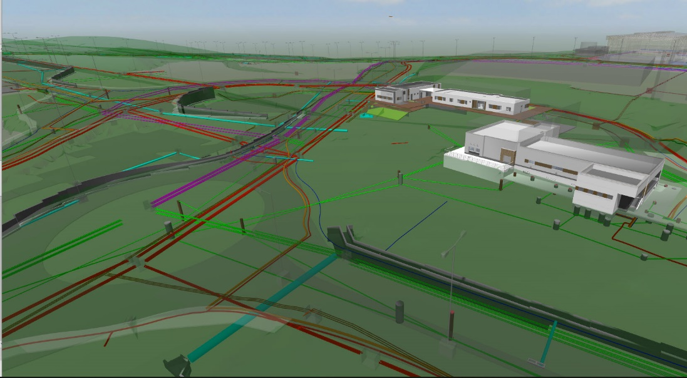
תת פרק 1.16 Building information modelling/ חלק 1– נהלים הקדמה (מבוא)
דוגמא לתכנון תשתיות ב – BIM (מחנה צבאי)

Slide 59
פרק 1.16 – Building information modelling
פרק זה מגדיר וקובע הנחיות לגבי דרישות מיוחדות וקביעת שכר טרחה למתכננים בפרויקטים המתוכננים ב-BIM.

Slide 60
פרק 1.16 – Building information modelling
> הגדרות ומושגים
Building Information Modeling (BIM) - שיטת עבודה לתכן, הנדסה, ניהול, הקמה, ותפעול של בניינים המבוססת על טכנולוגיה ממוחשבת למידול מידע אודות פרויקט.
'מודל בניין' - רישום דיגיטלי של בניין, תפקודו, תכנונו, והקמתו, ובהמשך גם של הפעלתו. מודל בניין הוא מודל תלת מימדי המייצג את הבניין כפי שיבנה ומהווה תחליף לשרטוטי בניין. להבדיל משרטוטים ממוחשבים, מודל בניין קריא על ידי תכנות מחשב.
'מידול מידע בניין' - התהליך בו נבנה מודל המבנה.
המונח 'מודל מידע בניין' מתאר גם את התכנות ואת הטכנולוגיות בעזרתן מורכב ומעובד מודל המבנה. REVIT, ArchiCAD, ו-Tekla Structures הן דוגמאות של תכנות שנועדו ליצירת מודלים; Navisworks, Solibri ו-BIMSight הן דוגמאות של תכנות לצפייה ולהערכה של מודלים.

Slide 61
פרק 1.16 – Building information modelling
> הגדרות ומושגים
מנהל המודל - אדם או חברה שהוטל עליהם לנהל את המודל ואת השימוש בטכנולוגיית ה-BIM בפרויקט. מנהל המודל ישולב מתחילת התכנון ויהווה פונקציה מרכזית בתהליך התכנון. אחריות מנהל המודל מפורטת בפרק 2.19.3 ניהול BIM.
תכנית למימוש BIM בפרויקט (תלמ"ב) - תוכנית זאת מפרטת את המטרות הספציפיות של השימוש ב-BIM בפרויקט, את שלבי העבודה, את המודלים הדרושים כולל פירוט תכנים, את אחריות השותפים השונים, את צורות העברות המידע בין השותפים, וכו'. התוכנית נועדה לעזור למשתתפים בפרויקט לשמור על רמה אחידה בהכנת הנתונים. התלמ"ב הוא המקבילה של ה- BIM Execution Plan המוגדר בתקן .BS UK PAS1192-2
מודל מידע על נכס (asset information model) - AIM

Slide 62
פרק 1.16 – Building information modelling
> הגדרות ומושגים
סביבת נתונים משותפת (Common Data Environment)-CDE- מקור מוסכם של מידע לכל פרויקט או נכס נתון, לאיסוף, ניהול והפצה של כל חבילת מידע באמצעות תהליך מנוהל.
IFC- Industry Foundation Classes- פורמט אוניברסלי לשיתוף מידע המאפשר לכל משתמש לצפות במידע ולערוך אותו.
LOD - Level of Development - תיאור שלב הפיתוח הנדרש של המודלים הגרפיים, המסמכים והנתונים בכל אחד מהשלבים. משמש ב- BEP להגדרת ה- LOD הנדרש לכל אובייקט המסופק ומידת פירוט המידע הנדרשת לאובייקט.

Slide 63
פרק 1.16 – Building information modelling
> ניהול BIM / מנהל מודל
תהליך שתפקידו להביא לכך שמודל ה - BIM יעמוד ביעדי איכות למידע ההנדסי.
יעדי האיכות למידע ההנדסי מוגדרים על ידי בעלי העניין במידע או מזמין העבודה במסמך ייעודי המכונה OIR – -דרישות לגבי חילופי מידע (ראה נספח).
לצורך ניהול התהליך ממונה מנהל BIM. מנהל ה – BIM הוא אדריכל או מהנדס הבקיא בתהליכי התכנון ההנדסי וגם באופן בו מיישמים אותם בצורה ממוחשבת במודל ה – BIM.
מנהל המודל יפעל לממש את הטכנולוגיה באופן שיושגו מטרות איכות המידע לפרויקט. בהתאם לכך תיכתב תכנית עבודה למימוש ה – BIM בפרויקט
מנהל המודל אחראי לנהל, לבקר ולייעץ לצוות היועצים בשלב התכנון בתהליך הקמה של המודל, בשלב הביצוע ובכל אחד משלבי המסירה למזמין בהתאם ליעדי איכות המידע הנדרשים.

Slide 64
פרק 1.16 – Building information modelling
> ניהול BIM / מנהל מודל
עיקרי תפקיד מנהל המודל בפרויקט (תעריף מנהל המודל מוגדר בפרק 2.19.3).
תיאום צוות תכנון BIM הכולל:
תכנון אסטרטגי של תוצרי ההגשות מהמודל
שליטה על הרשאות שינויים במודל
הגדרת כלי תוכנה/חומרה לפרויקט
הקמה ותמיכה באמצעי שיתוף מידע ושיתוף פעולה (ניהול רשת המודל)
בקרה שהצוות עובד במערכת קואורדינטות מתואמת
הכנת LOD יעודי לפרויקט (בהתאם לOIR) ואישורו למול המזמין
בקרה על רשימות WOEKSET

Slide 65
פרק 1.16 – Building information modelling
> ניהול BIM / מנהל מודל
הקמת סטנדרט קידוד שמות ווידוא אחידות שמות במודל (חומרי גמר, חומרי בנייה וכד').
רישום חוקי מידול לצוות התכנון (למשל מידול לפי מפלס, הכנסת מעברים ופתחים ואלמנטים קונסט', תכנון תומך ביצוע) בקרה כי המודל ממודל לפי חוקי מידול .
תכנון מהלך הכנסת האינפורמציה (תוכן, מועד) ודיווח למזמין בקרת תאימות בין האינפורמציה שהוכנסה למודל וניקוי המודל מאינפורציה לא רלוונטית (למשל - שמות ספקים) ודיווח למזמין.
בקרה על איכות המודל הגרפי (ניקיון, דיוק, הפקות, מידע) ודיווח למזמין.
בקרת איכות המידע הפרמטרי, מקורות המידע וגיבוי המידע ודיווח למזמין.
בקרת מימוש דרישות מנהל הפרויקט לשימוש במודל ודיווח למזמין

Slide 66
פרק 1.16 – Building information modelling
> ניהול BIM / מנהל מודל
הקמת PHASES לפרויקט.
ניהול מערכת לניהול וסימון הערות שיתופי תיאומים מיוחדים (במערכות – שאיננו תיאום מערכות רגיל).
ניהול שינויי עדכונים בין מודל ההקמה למודל התכנוני.
בקרת נכונות המודל לצורך הוצאת כמויות ודיווח למזמין נכונות המודל לקישור לסימולציות תזמון ותקציב -4D ו D5.
הוצאת דוחות נוספים למזמין הכוללים:
עמידה בתכנית עבודה BEP
בקרת מידול בהתאם לאופני מדידה
רמת אינטגרציה במודל המשותף
תיקום התאמה לפרוגרמה
יעילות התכנון (שטחים- ברוטו/נטו)
ריכוז אומדנים מבוססי מודל
ריכוז ומעקב אחר הערות/דיווחי המתכננים
דוח בדיקות טכניות על רכיבי המודל (תקינות המיקום, תאימות בין מודלים, רמת פירוט ברמת האובייקט וכד')

Slide 67
פרק 1.16 – Building information modelling
> מסמך OIR של משרד הביטחון:
אגף ההנדסה והבינוי של משרד הביטחון שם דגש על היסוד הקריטי באספקת מידע אודות – מודל מידע בנין (Building Information modelling-BIM) בדגש על רמת המידע המועברת לארגון.
מסמך OIR של משרד הביטחון מצוי באתר המשרד ומתעדכן מעת לעת (ומצורף כנספח).
מטרת מסמך OIR היא להגדיר את הצרכים והדרישות של הארגון בראייה ארוכת שנים כי המידע שנבנה היום, ישמש את המתקן לכל משך חי המבנה. המידע יתייחס למודל עצמו, לנתונים מהמודל ולמסמכים המקושרים אליו.
כמו כן, מטרת השימוש במודל היא לאפשר לארגון לקבל החלטות נבונות ונכונות לכל שלב של הפרויקט ולאפשר לקבלו חזרה בכל רגע נתון.
המסמך ישמש כמקור מנחה בסיסי והרחבות למסמך יופיעו במסמכי המכרז השונים בהתאם לדרישות הפרויקט. עבודה בשיטה נועדה בכדי להקל על ביצוע פרויקטים דיגיטליים וניהול הנכסים בעתיד הקרוב.

Slide 68
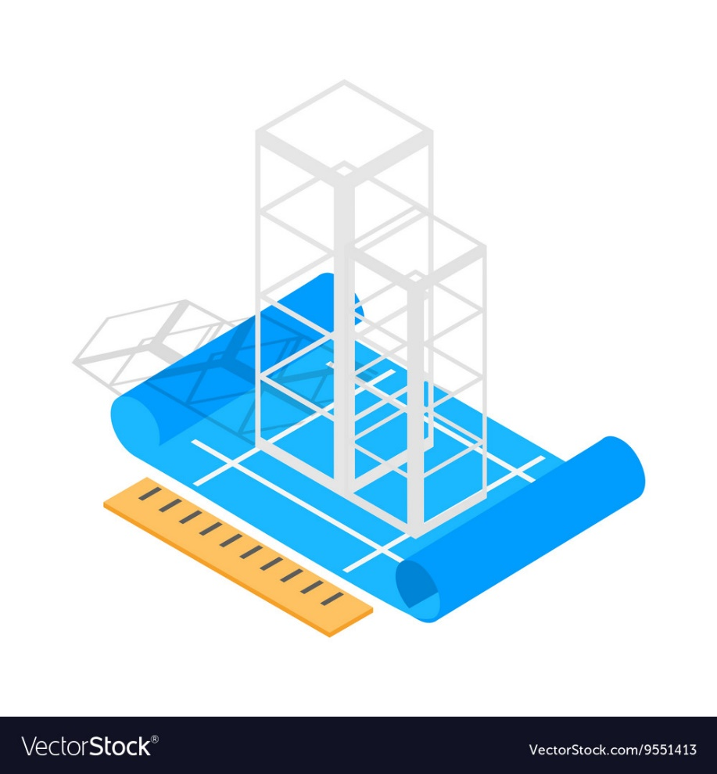
פרק 1.16 – Building information modelling
> מסמך OIR של משרד הביטחון:
המסמך יוגדר בפרקBIM רלוונטי בכל עבודה. המסמך ומהווה את הדרישות הטכניות המינימליות עבור מסירת מידע ונתונים, עם תוכנית מסירת המידע (IPD), ויכלול את לוח הזמנים הספציפי שבו יימסר המידע לארגון מספקי המידע בכל אבן דרך תכנונית
דרישת המידע למודל ה–BIM של הבניין צרכיה להיקבע ע"י מנהל הפרויקט לאחר שאסף דרישות מידע מכל בעלי העניין (ראה נספח "איגום דרישות מידע בפרויקטBIM – אגף ההנדסה והבינוי).
על צוות התכנון למלא אחר דרישות אלה במסגרת תהליך העבודה בשלב התכנון.

Slide 69
פרק 1.16 – Building information modelling
> אבטחת מידע ב – BIM
עיקרון חשוב בשיטת BIM הוא כינון סביבת עבודה משותפת בה ירוכז כל המידע – Common Data Environment. מימוש העיקרון מתבצע באמצעות ענן Cloud ברשת האינטרנט.
לשרותי הענן השונים קימות רמות אבטחת מידע שונות. יש לבחון כל פרויקט אל מול מדיניות אבטחת המידע. הפנייה תתבצע באמצעות מנהל הפרויקט לקצין ביטחון מידע של הפרויקט.
בפרויקטים בהם הוחלט ע"י הנהלת הפרויקט שלא ניתן להעלות חומר לרשת האינטרנט מקובל פתרון של סביבת מידע אחודה באמצעות חממה (BIG Room) שהינו למעשה חלל עבודה פיזי משותף ובו מחשבים מחוברים ברשת פנימית כאשר המתכננים יושבים פיזית באותו החלל

Slide 70
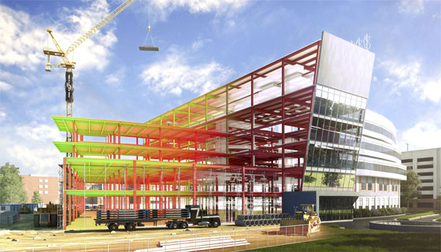
פרק 1.16 – Building information modelling
> דרישות סף וקריטריונים לתכנון ב – BIM
רק ספקים רשומים במאגר הספקים של אהו"ב שאושרו לקטגוריית BIM יוכלו לבצע עבודת תכן במערכת הביטחון בה קיימת דרישה רגולטורית לעבודה BIM.

Slide 71
פרק 1.16 – Building information modelling
> מקדם תוספת לתכנון ב-BIM:
 | מודל התקשרות | סוג התקשרות | היקף שכ"ט להתקשרות (כולל מע"מ) | מקדם BIM*
1. | כוללני | עבודות קטנות | עד 300,000 ₪ | 1.15
2. | כוללני | עבודות בינוניות | 300,001 ₪ עד 1,000,000 ₪ | 1.10
3. | כוללני | עבודות גדולות | 1,000,001 ₪ עד 1,500,000 ₪ | 1.06
4. | כוללני |  | מעל 1,500,000 ₪ | בהתאם למכרז
5. | בודדת | עבודות קטנות, בינוניות וגדולות | ללא קשר להיקף ההתקשרות | 1.10

Slide 72
פרק 1.16 – Building information modelling
> מקדם תוספת לתכנון ב-BIM/ הערות
מקדם התוספת יחול רק עבור המקצועות הבאים בהם עבודת מידול תבוצע ישירות ע"י המתכנן (ולא באמצעות מי מטעמו):
לא תשולם תוספת על המקצועות שלא ממדלים (למשל יועץ אקוסטיקה, קרקע, בטיחות, איטום ואחרים).
התוספת תחול על שכר התכנון בלבד (ללא פיקוח עליוןׂ)
המקדם ייקבע עם תחילת הפרויקט בהתאם להיקף שכר הטרחה הכוללני הראשוני של ההתקשרות ויישאר קבוע לכל אורך ההתקשרות, ללא קשר לשינויים (תוספת/הפחתה) בהיקף שכר הטרחה הכוללני.
מקדם התוספת לא ישולם למקצוע בו מבוצע מידול צל. מידול צל יוזמן במקרים מיוחדים, כגון פרויקטים מתמשכים ובאישור מראש של מנהל החוזה.
אדריכלות | מיזוג אויר
קונסטרוקציה | כבישים
חשמל | נוף
אינסטלציה | תקשורת

